Slide 1


基于树莓派的婴儿监护系统可行性分析
汇报人：刘朋

Slide 2

目录
contents
04
03
02
01
总结与展望
项目成果
实现方法
前期准备

Slide 3
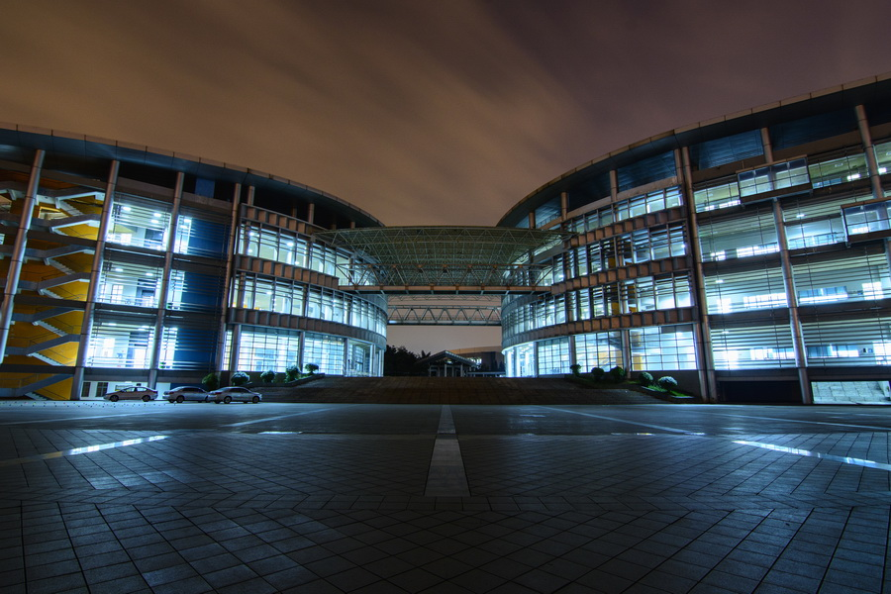

概述
婴儿监护系统使用树莓派作为网关，肩负了采集和处理数据功能，该系统加入人脸检测、人脸识别、表情识别、声音检测等功能。在婴儿出生的前期和父母外出的时候可以起到较好的监护作用，父母通过浏览器查看监控数据、设置提醒功能，此外非接触式监控能带给婴儿和父母更舒适的体验。

Slide 4
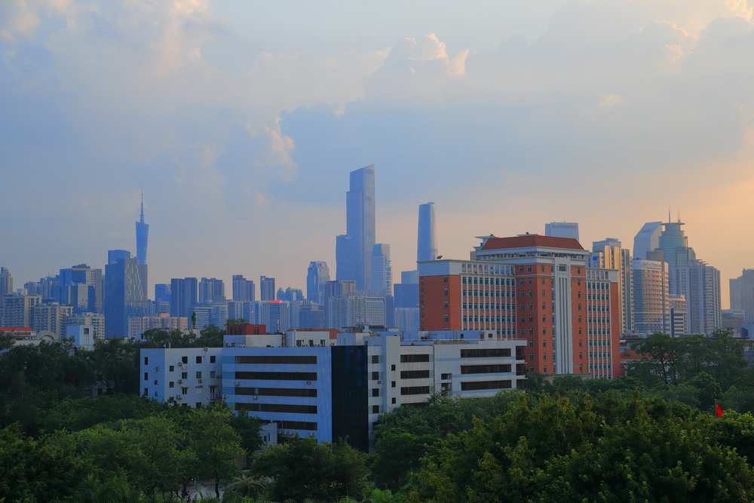
01
前期准备

Slide 5
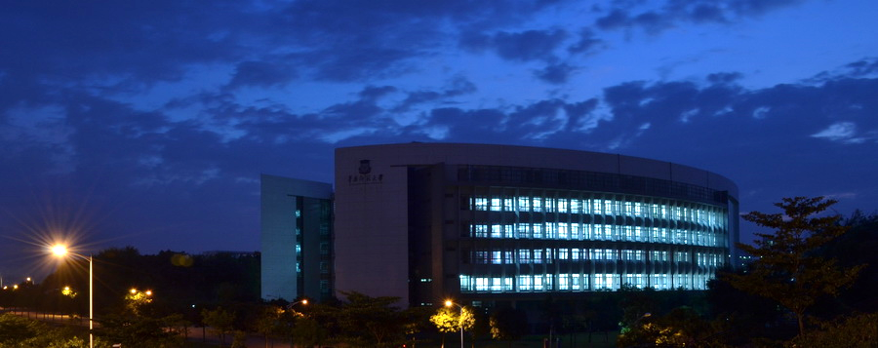
工作一：AI
工作二:paper
工作三:IOT
使用python学习opencv、tensorflow、keras、baiduAPI实现人脸检测、人脸识别、声音检测
查阅相关论文的研究点
学习将PC端function向智能终端设备移植的知识

Slide 6
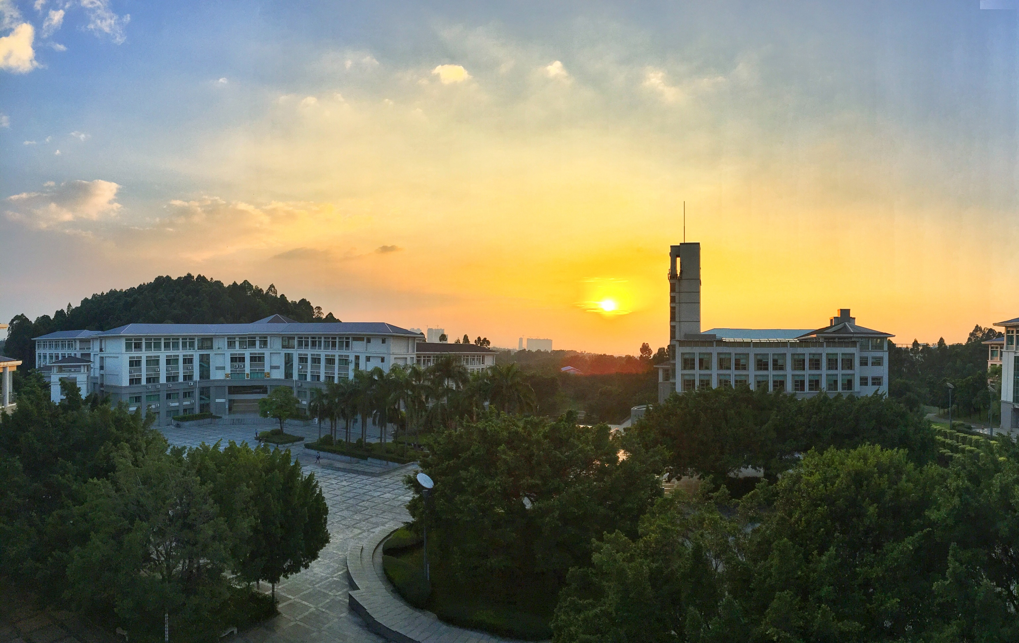
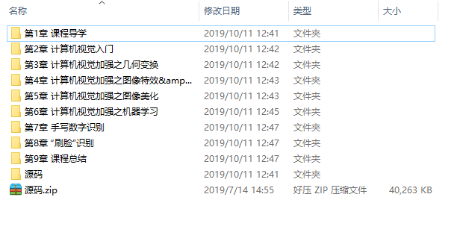

工作一 :AI
通过慕课上视频学习使用opencv进行图像的处理，图上的这个教程视频时间上安排紧凑，视频围绕三步：原理，API调用，手动代码实现API进行讲解。在学习时候很容易理解。另外视频里也介绍了tensorflow中深度学习与机器学习的API，但是原理部分因为视频时间限制，介绍得不是很充分，这里我推荐我自己学习使用的红皮书《《深度学习入门：基于python的理论与实践》》，这本书从感知机讲到了CNN，没有使用现在的任何一个流行框架，手动造轮子。
ps:在学习的过程中可以进行跳学，因为有些东西自己用不到，时间久了就会忘记。这个就要看个人的看法。另外自上而下和自下而上的学习方法中我适合自上而下的学习，所以这次我也是采用这种方式进行汇报。

Slide 7
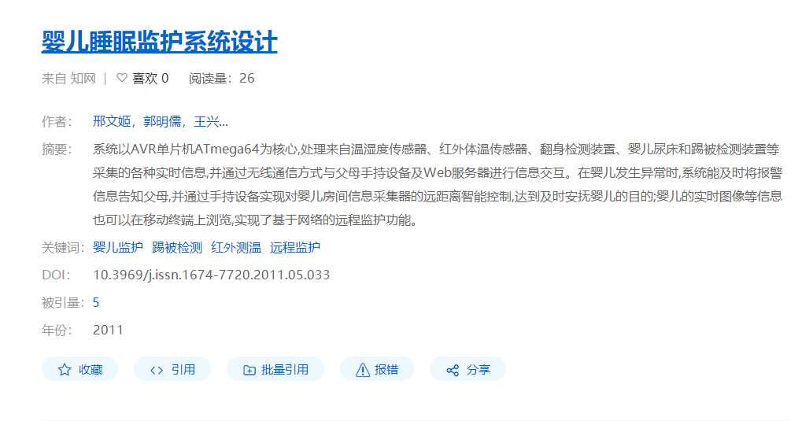
工作二:PAPER
这篇论文将婴儿监护介绍得很详细，因为时间原因，硬件相比较2012年之前有了很大的提升，由此体现出论文的以下问题：
单片机难以实现视频高速度传输。
网络协议在裸机上进行移植开发的难度大。
随着电子信息时代的发展，许多父母不希望小孩从小接触太多的电子设备，所以非接触式设备如视频监护可能更好一些。

Slide 8
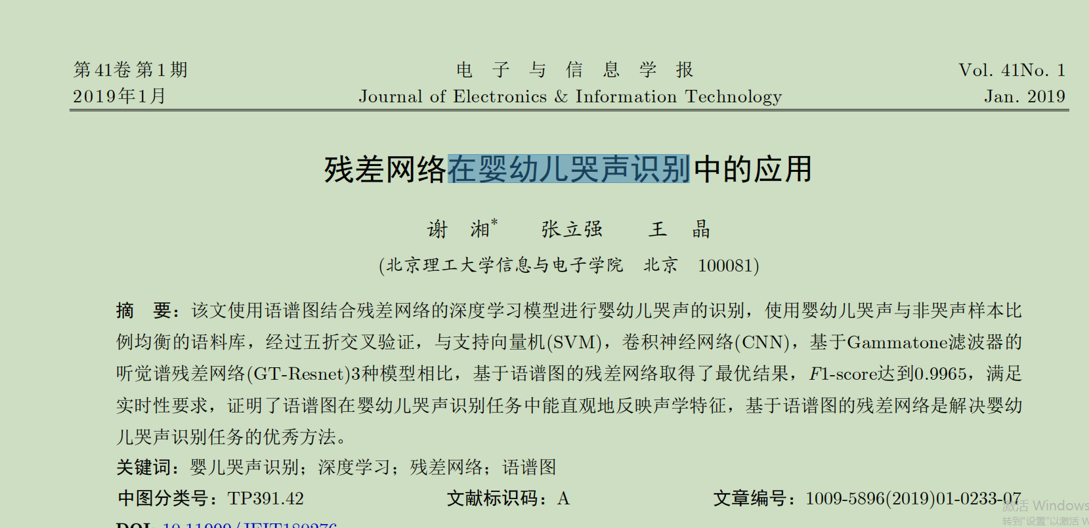
工作二:PAPER
这篇论文使用SVM,CNN,听觉残差网络三种模型进行婴儿哭声识别，输入是语音的语谱图。这篇文章中实现了高精度的婴儿哭声识别，但婴儿哭声病理识别仍然是一个难点。

Slide 9
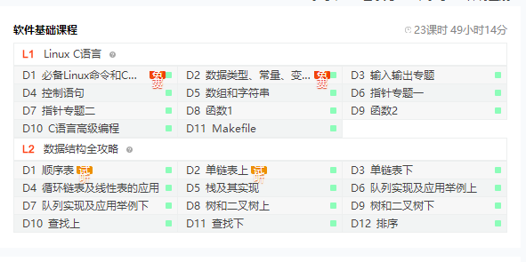
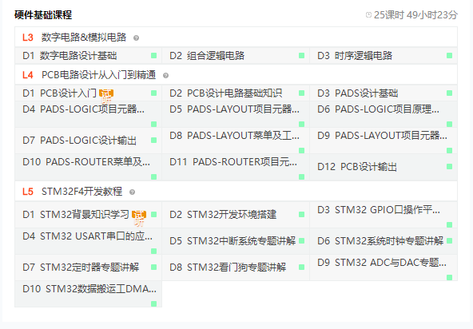
工作三:IOT

Slide 10
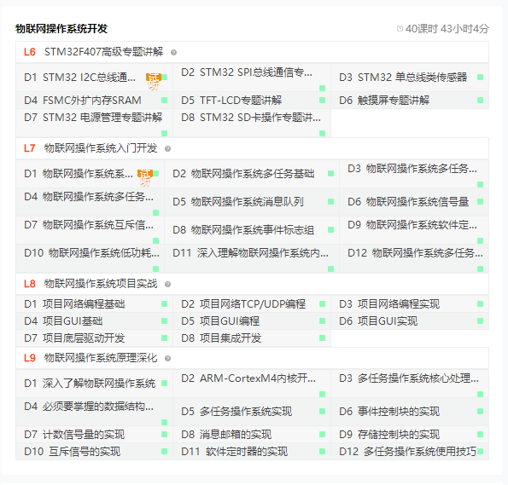
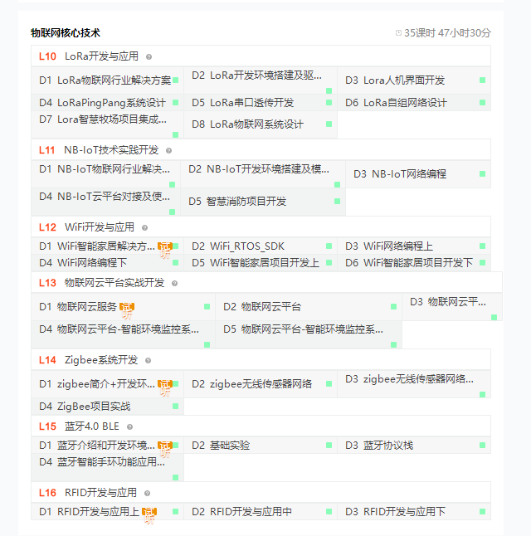
工作三:IOT

Slide 11

02
实现方法

Slide 12
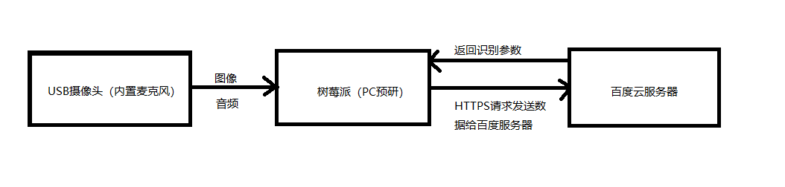
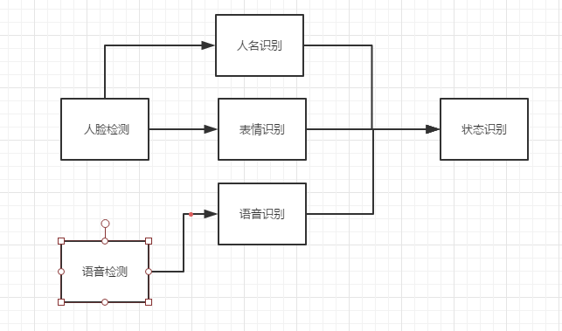
实现流程：
快速开发方法：
功能fen分布：

Slide 13
人脸检测
利用haar特征值和adaboost算法训练人脸识别分类器抓取人脸。
人脸识别
在人脸数据集中加入足够的识别人脸样本，训练出合适的CNN模型。
表情识别
使用fer2013数据集进行表情模型的训练。
哭声识别
使用硬件或者深度学习模型进行哭声识别

Slide 14
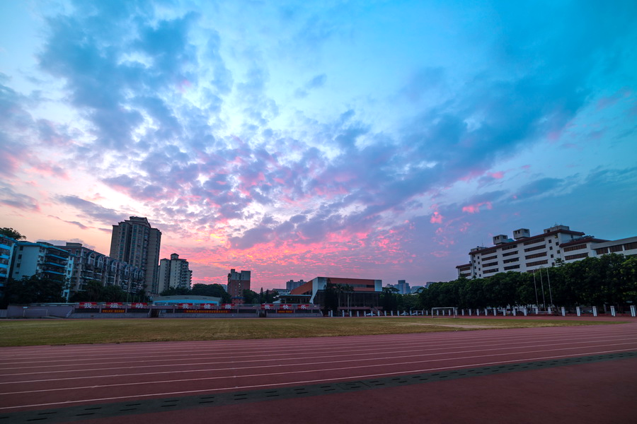
图像预处理
特征提取
adaboost算法训练模型
人脸检测

Slide 15
图像预处理
CNN模型训练与调参
模型使用
人脸识别

Slide 16
图像预处理
CNN模型训练与调参
使用模型
表情识别

Slide 17
哭声识别
一：软件实现
二： 硬件实现

Slide 18
软件实现
声音处理
模型选择
训练结果
时频分解后得到更为接近原始语料的声学特征，能较为全面地反映原始语料的特点。我们把声音进行时域分析后可以得到一些和其他声音区分度较大的特征。
深度残差网络是2015年由He等人提出，在卷积神经网络的基础上改进了卷积层的结构，是用来解决当网络层数加深时网络的学习能力反而退化的问题。
在较小语料库中没有出现过拟合或欠拟合，score达到0.9965，

Slide 19
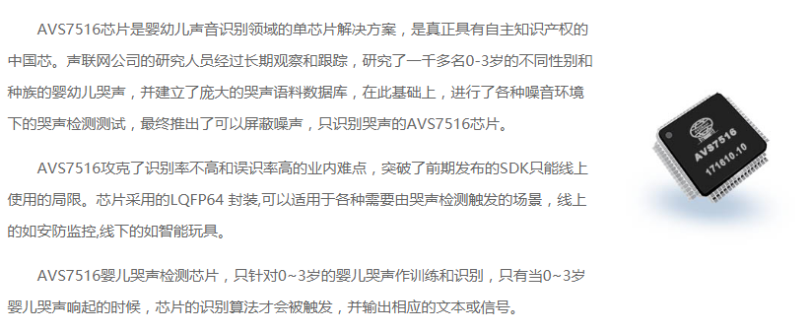
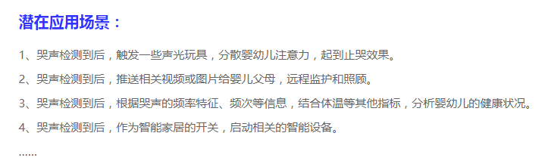
硬件实现
目前市场上专门应用在婴儿哭声检测的传感器不多，AVS7516传感器可以使用在婴儿监护的产品中，检测到婴儿哭声会返回报警的参数。另外和商家取得联系之后得知他们的芯片是批发式销售。

Slide 20
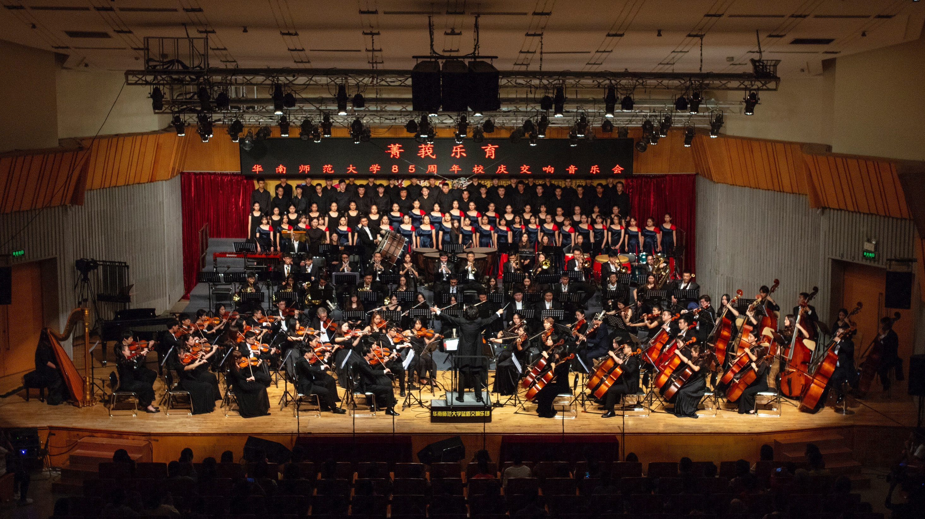
总结
人脸与表情
在技术上人脸检测是使用传统的特征值提取，人脸识别和表情识别有很多技术分享，在自己实现过程中参考他们的文档。
B/S服务器
您的内容打在这里，或者通过复制您的文本后，在此框中选择粘贴，并选择只保留文字。您的内容打在这里。您的内容打在这里，或者通过复制您的文本后，在此框中选择粘贴，并选择只保留文字。

Slide 21
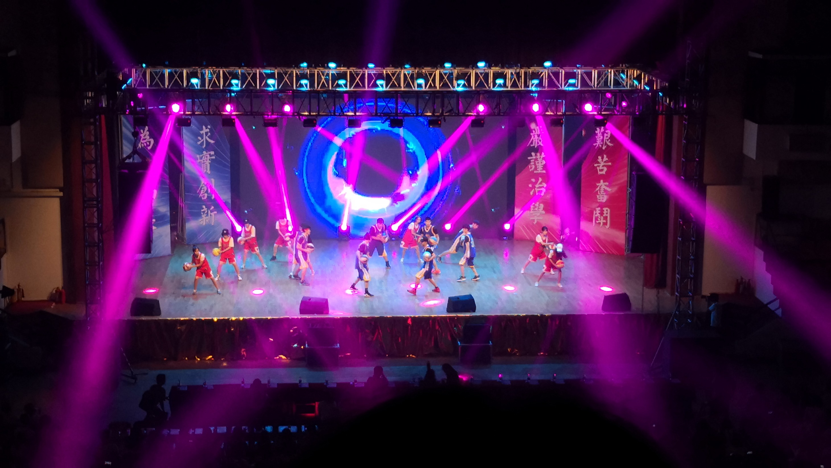
03
第三部分

Slide 22
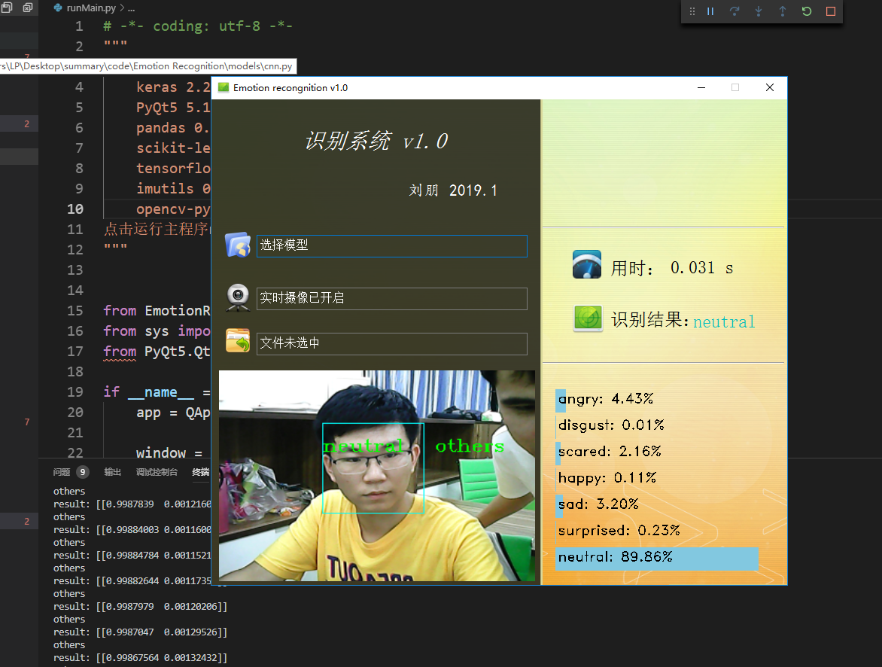
人脸识别

Slide 23

请输入标题
请输入标题
请输入标题
您的内容打在这里，或者通过复制您的文本后，在此框中选择粘贴，并选择只保留文字。您的内容打在这里。
您的内容打在这里，或者通过复制您的文本后，在此框中选择粘贴，并选择只保留文字。您的内容打在这里。
您的内容打在这里，或者通过复制您的文本后，在此框中选择粘贴，并选择只保留文字。您的内容打在这里。

Slide 24
请输入标题
请输入标题
请输入标题
您的内容打在这里，或者通过复制您的文本后，在此框中选择粘贴，并选择只保留文字。您的内容打在这里。
您的内容打在这里，或者通过复制您的文本后，在此框中选择粘贴，并选择只保留文字。您的内容打在这里。
您的内容打在这里，或者通过复制您的文本后，在此框中选择粘贴，并选择只保留文字。您的内容打在这里。
请输入标题
请输入标题
请输入标题

Slide 25
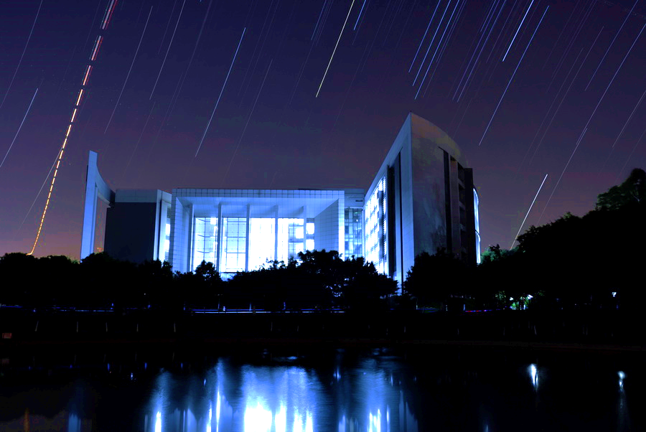
80%
80%
80%
请输入标题
请输入标题
请输入标题
您的内容打在这里，或者通过复制您的文本后，在此框中选择粘贴，并选择只保留文字。您的内容打在这里。
您的内容打在这里，或者通过复制您的文本后，在此框中选择粘贴，并选择只保留文字。您的内容打在这里。
您的内容打在这里，或者通过复制您的文本后，在此框中选择粘贴，并选择只保留文字。您的内容打在这里。

Slide 26

01
请输入标题
您的内容打在这里，或者通过复制您的文本后，在此框中选择粘贴，并选择只保留文字。您的内容打在这里。
02
请输入标题
您的内容打在这里，或者通过复制您的文本后，在此框中选择粘贴，并选择只保留文字。您的内容打在这里。
03
请输入标题
您的内容打在这里，或者通过复制您的文本后，在此框中选择粘贴，并选择只保留文字。您的内容打在这里。

Slide 27
请输入标题
您的内容打在这里，或者通过复制您的文本后，在此框中选择粘贴，并选择只保留文字。您的内容打在这里。
请输入标题
您的内容打在这里，或者通过复制您的文本后，在此框中选择粘贴，并选择只保留文字。您的内容打在这里。
请输入标题
您的内容打在这里，或者通过复制您的文本后，在此框中选择粘贴，并选择只保留文字。您的内容打在这里。

Slide 28

04
第四部分

Slide 29
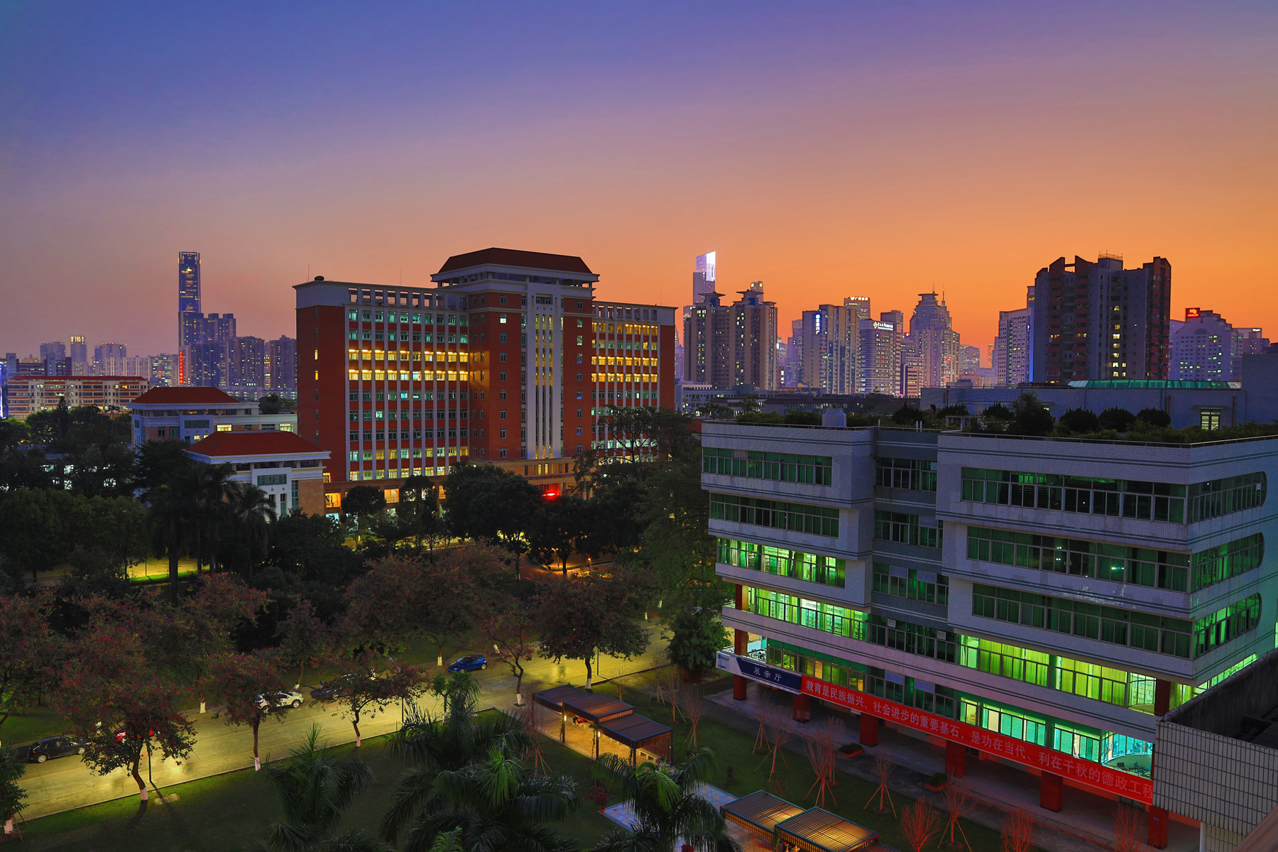
请输入标题
您的内容打在这里，或者通过复制您的文本后，在此框中选择粘贴，并选择只保留文字。您的内容打在这里。
请输入标题
您的内容打在这里，或者通过复制您的文本后，在此框中选择粘贴，并选择只保留文字。您的内容打在这里。
请输入标题
您的内容打在这里，或者通过复制您的文本后，在此框中选择粘贴，并选择只保留文字。您的内容打在这里。

Slide 30
请输入标题
请输入标题
您的内容打在这里，或者通过复制您的文本后，在此框中选择粘贴，并选择只保留文字。您的内容打在这里。
您的内容打在这里，或者通过复制您的文本后，在此框中选择粘贴，并选择只保留文字。您的内容打在这里。
请输入标题
请输入标题
您的内容打在这里，或者通过复制您的文本后，在此框中选择粘贴，并选择只保留文字。您的内容打在这里。
您的内容打在这里，或者通过复制您的文本后，在此框中选择粘贴，并选择只保留文字。您的内容打在这里。

Slide 31
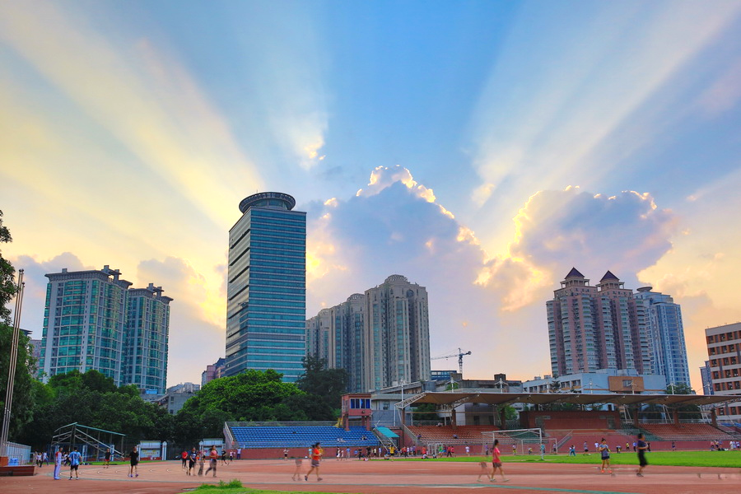

下一步方向
请输入标题
请输入标题
请输入标题
您的内容打在这里，或者通过复制您的文本后，在此框中选择粘贴，并选择只保留文字。您的内容打在这里。
您的内容打在这里，或者通过复制您的文本后，在此框中选择粘贴，并选择只保留文字。您的内容打在这里。
您的内容打在这里，或者通过复制您的文本后，在此框中选择粘贴，并选择只保留文字。您的内容打在这里。

Slide 32
问题交流
软件上：
硬件上
设计思路上

Slide 33
THANK YOU
汇报人：刘朋

